Slide 1

DỰ ÁN 1
PHẦN MỀM QUẢN LÝ CHUỖI Cửa HÀNG THUỐC (Pharmacy - Pharma4U)
Giảng viên HD: Trần Thị Vân

Slide 2
THÀNH VIÊN TRONG NHÓM
NHÓM 8 – THỰC HIỆN DỰ ÁN PHẦN MỀM QUẢN LÝ CHUỖI CỬA HÀNG THUỐC Pharmacy – Pharma4U

Slide 3


THÔNG TIN CÁ NHÂN
LƯU ANH QUÂN

Slide 4

THÔNG TIN CÁ NHÂN
ĐỖ HOÀNG LONG

Slide 5

THÔNG TIN CÁ NHÂN
NGUYỄN THÀNH ĐỒNG

Slide 6
Giới thiệu dự án
Phân tích và thiết kế
Cài đặt hệ thống
Demo sản phẩm
Kết quả đạt được

Slide 7
Giới thiệu dự án

Slide 8
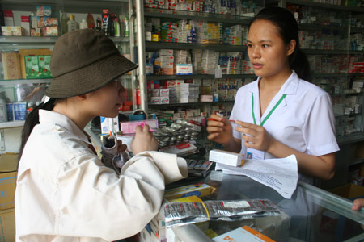
Tìm hiểu và xây dựng ý tưởng
Các vùng nông thôn vẫn còn sử dụng giấy tờ để quản lý cửa hàng thuốc
Các ứng dụng quản lý thuốc Việt hóa tại Việt Nam chỉ đếm trên đầu ngón tay
➢➢ Đây là một cơ hội để tăng số lượng các ứng dụng quản lý thuốc và học tập

Slide 9
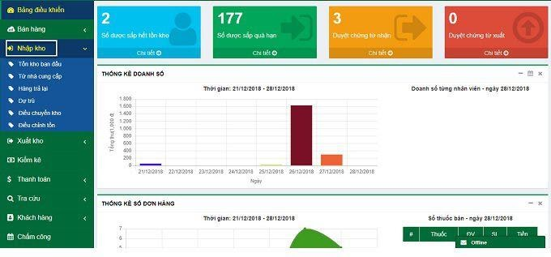
Đôi chút về các phầm mềm tương tự
MOSS PHARMA
Đối tượng sử dụng rộng, từ cửa hàng thuốc nhỏ lẻ đến chuỗi cửa hàng lớn
Tích hợp công nghệ lưu trữ đám mây
Đáp ứng tiêu chuẩn GPP của bộ Y tế
Chi phí để sử dụng sản phẩm thấp

Slide 10
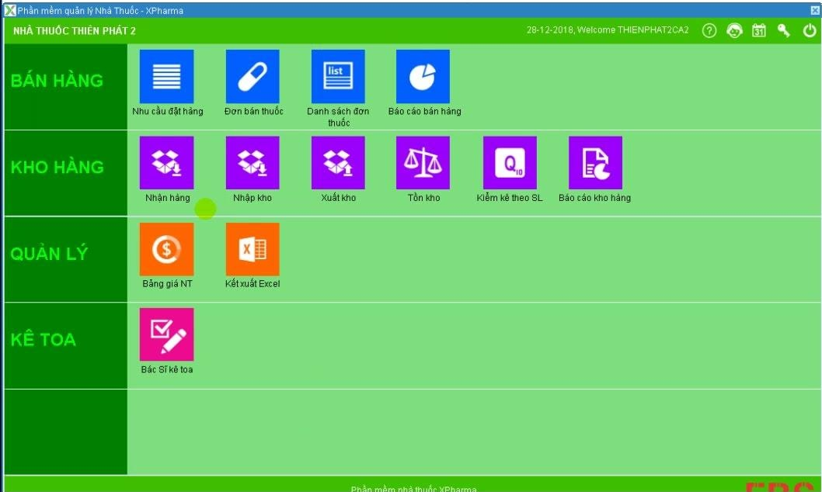
Đôi chút về các phầm mềm tương tự
XPHARMA
Có tích hợp mã vạch, hỗ trợ mở 2 kho
Hỗ trợ nhiều đơn vị tính và các chiết khấu
Tính năng phân tích nhà cung cấp, đưa ra nhà cung cấp tốt nhất khi đặt hàng

Slide 11
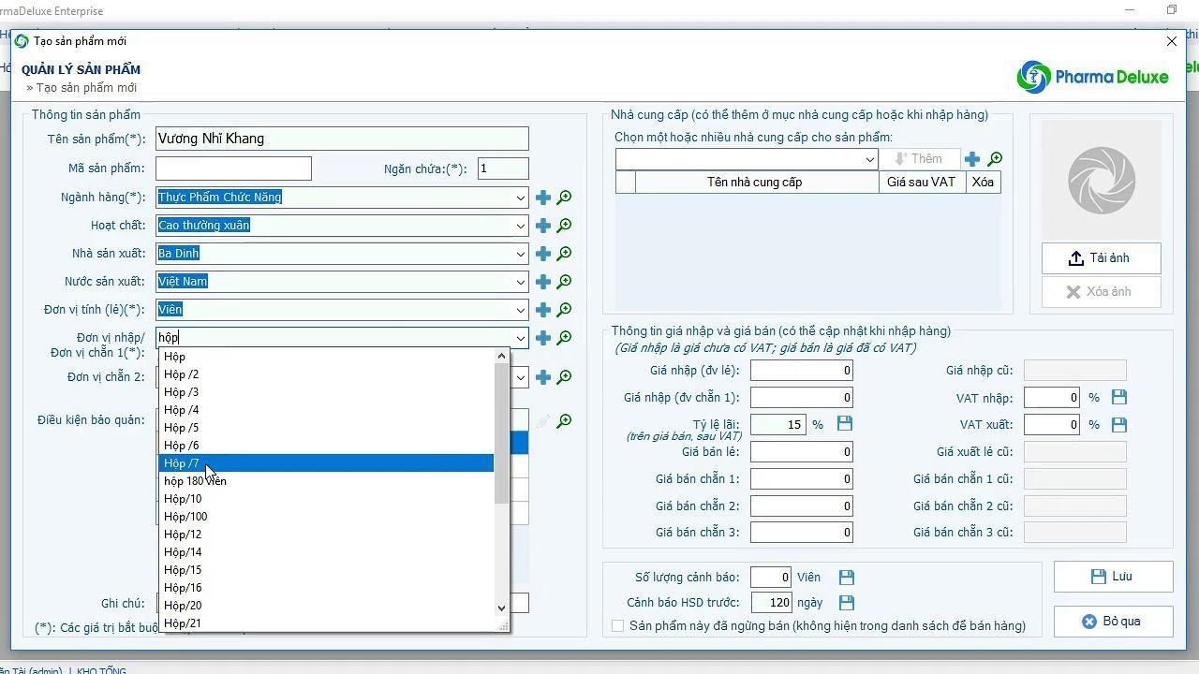
Đôi chút về các phầm mềm tương tự
PHARMA DELUXE
đạt tiêu chuẩn GPP của Bộ Y Tế
Hỗ trợ bán hàng nhanh theo mã vạch hoặc theo hoạt chất để tìm loại thuốc thay thế nếu hết hàng.
Quản lý các chương trình khuyến mãi, giảm giá sản phẩm, tra cứu thông tin khách hàng nhanh chóng.

Slide 12
Phân tích và thiết kế

Slide 13



Các đối tượng sử dụng hệ thống
➢ Nhân viên: Sử dụng để bán thuốc và nhập thuốc và kiểm tra tình trạng của cửa hàng (Thuốc nào sắp hết -> báo cho quản lý,...)
➢ Quản lý đại lý: Có khả năng làm việc của Nhân viên, cập nhật nhân viên và có thể xem được báo cáo thống kê của chính cửa hàng đó
➢ Quản lý chuỗi đại lý: Có thể xem thống kê và báo cáo của tất cả các cửa hàng, cập nhật nhân viên hoặc quản lý mới

Slide 14
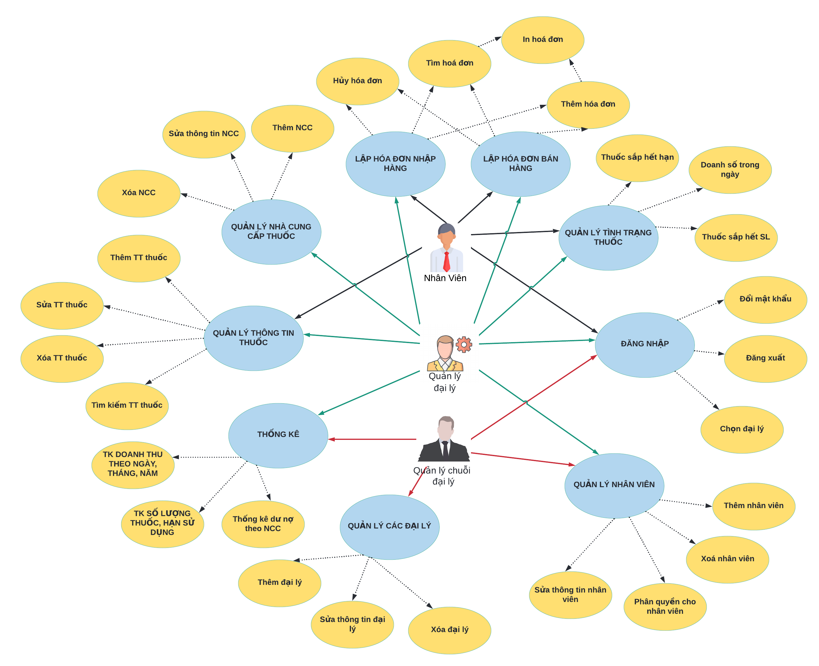
Sơ đồ USE CASE – Tổng quát

Slide 15
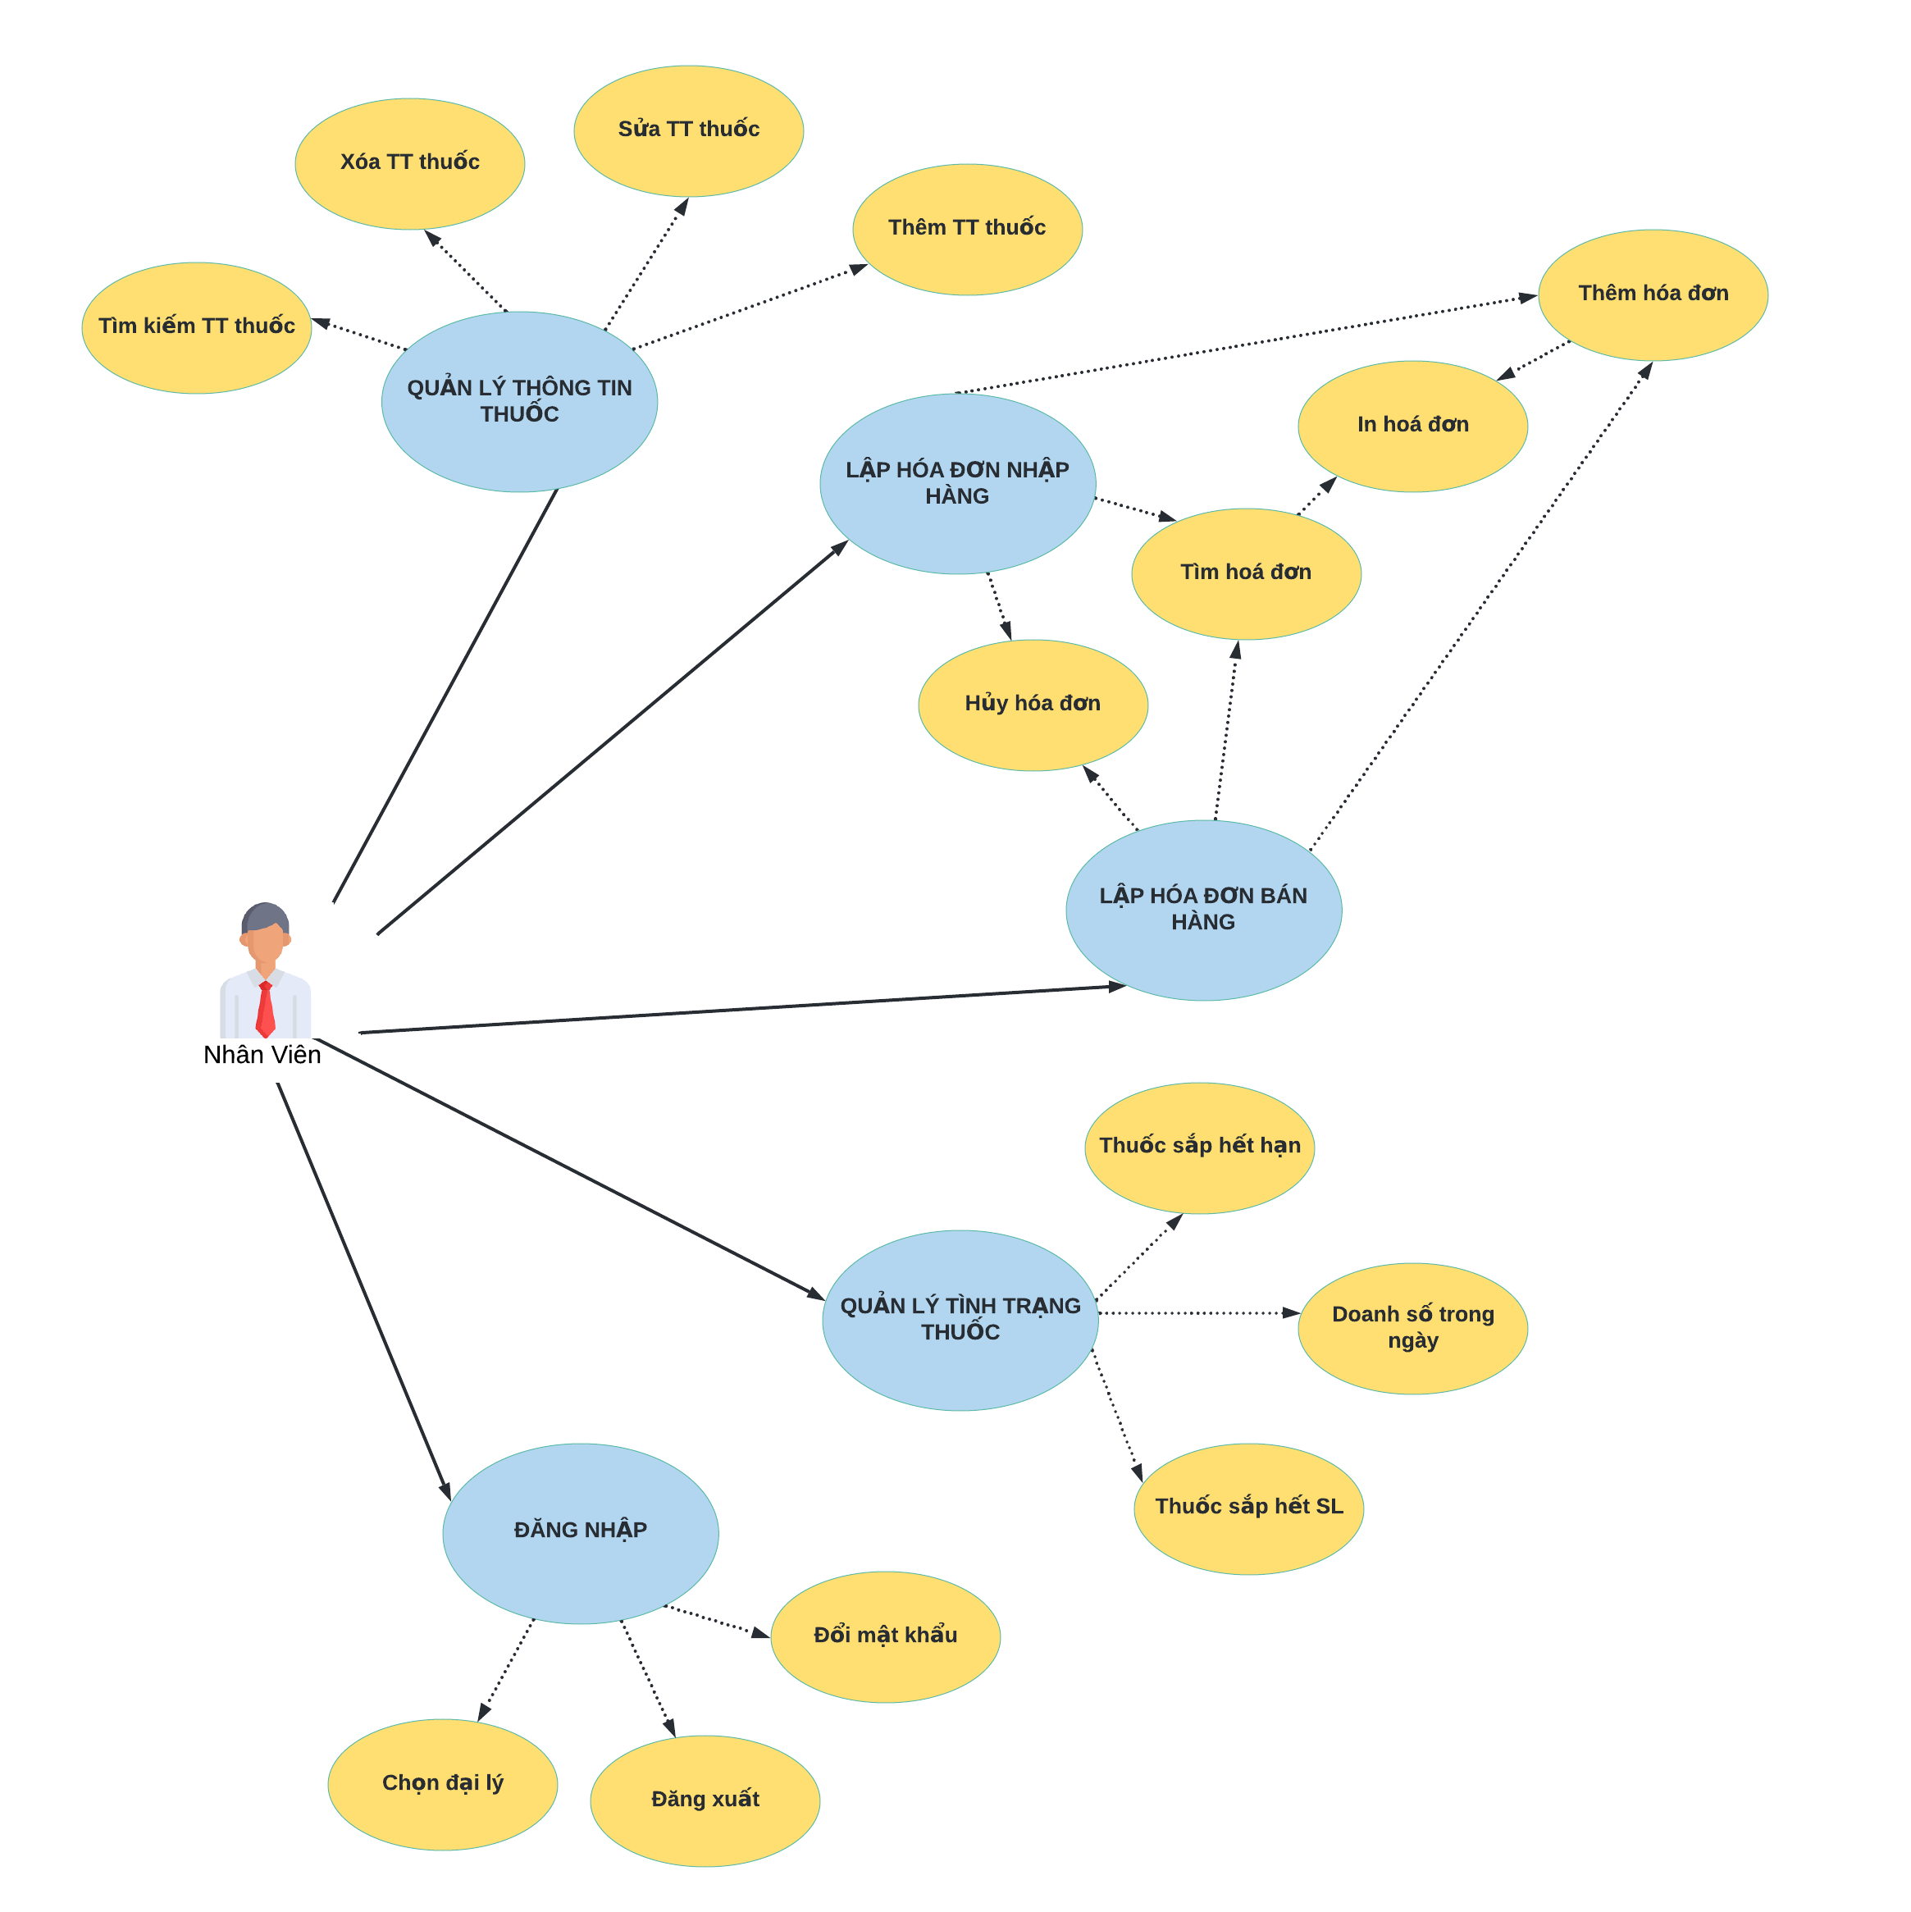
Sơ đồ USE CASE – Nhân viên

Slide 16
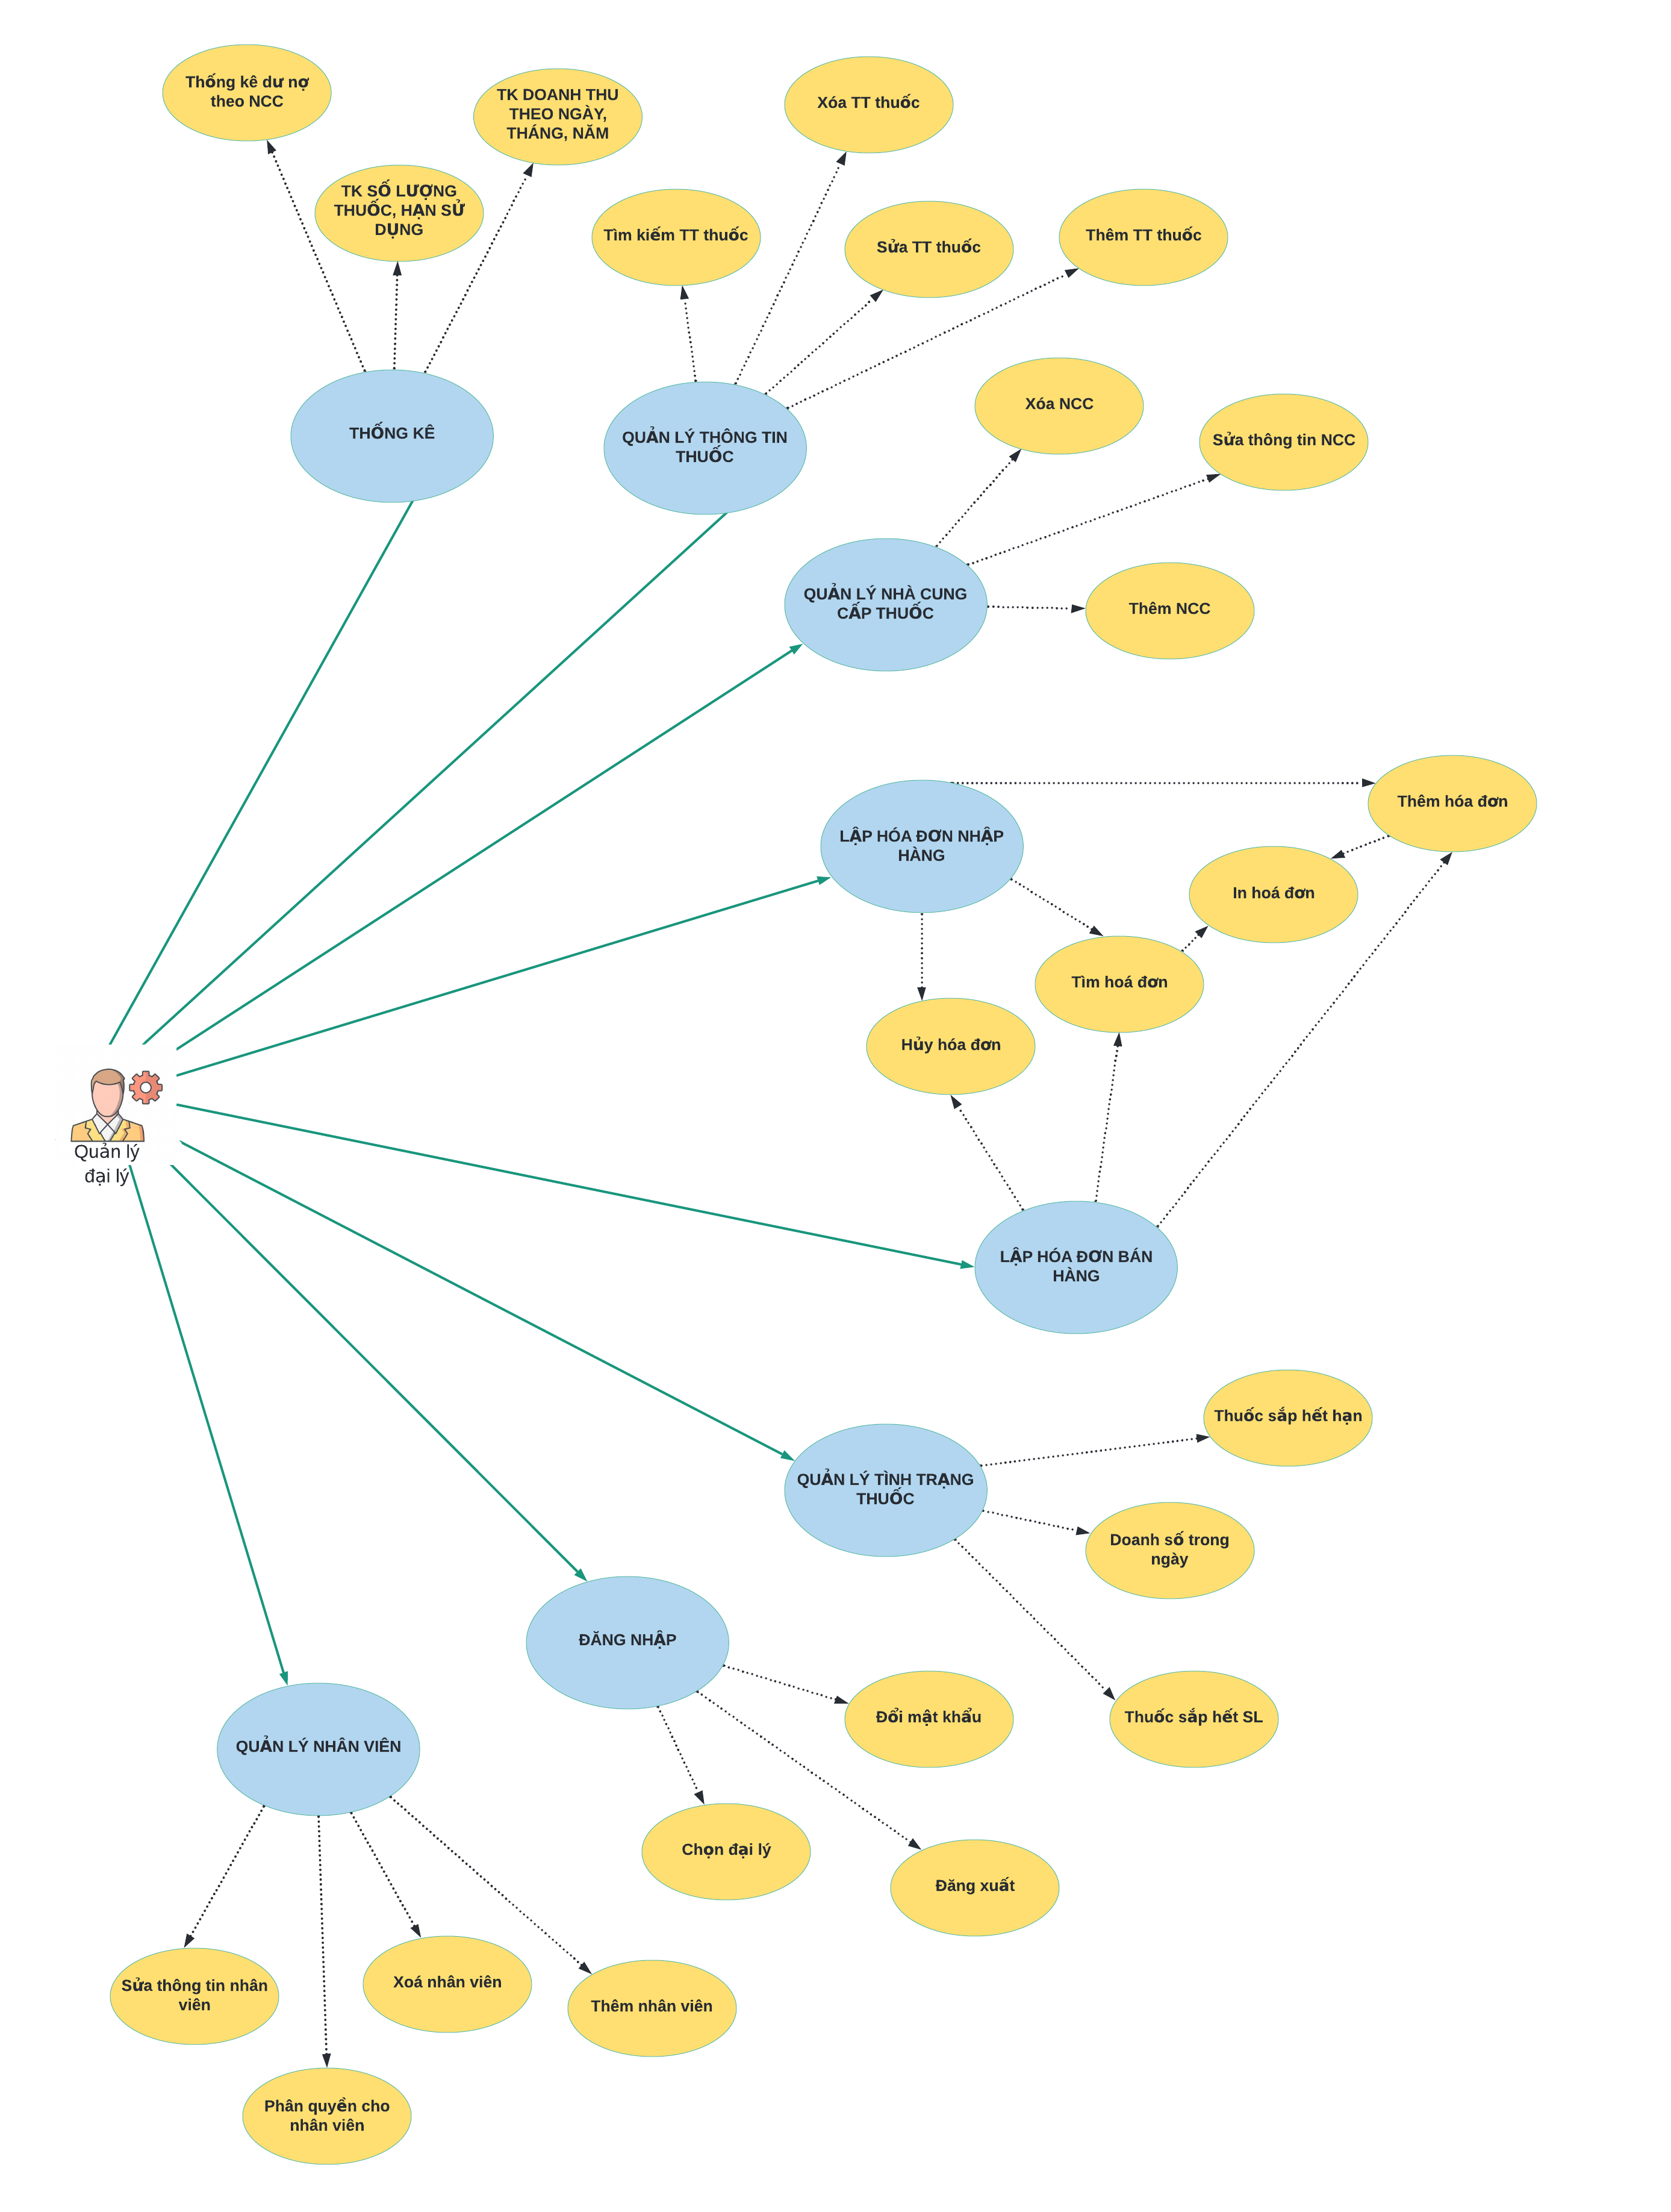
Sơ đồ USE CASE – Quản lý cửa hàng

Slide 17
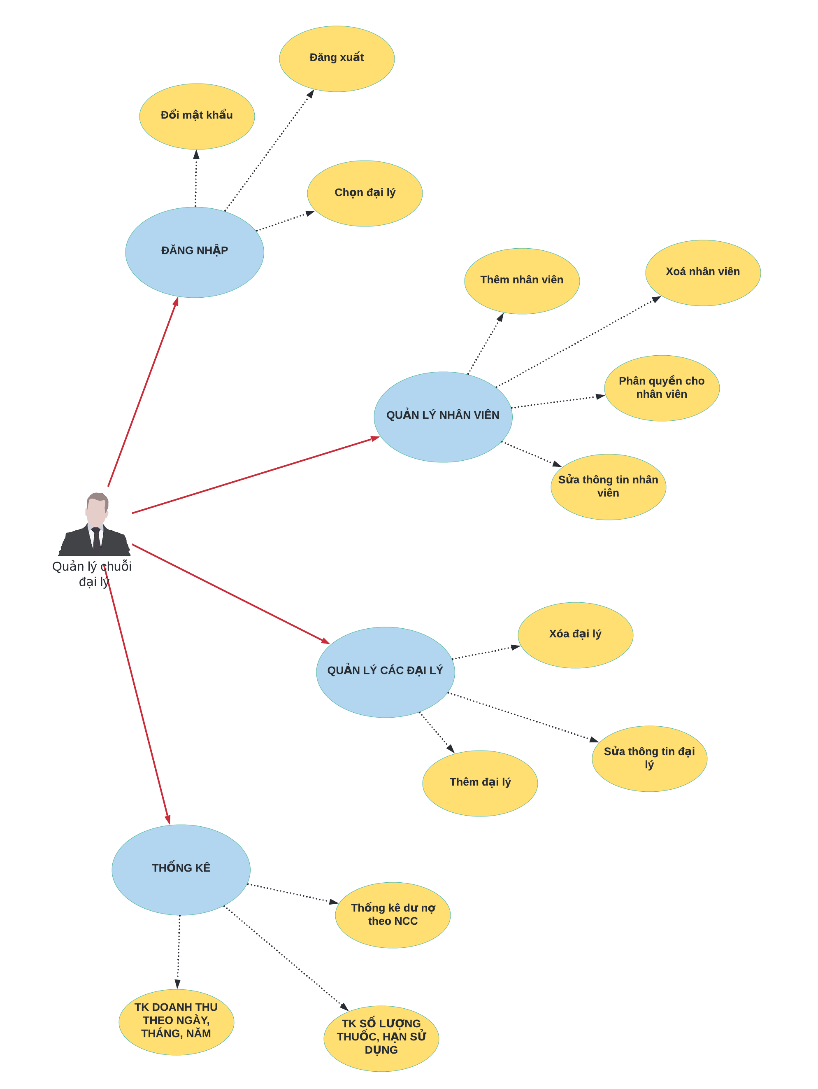
Sơ đồ USE CASE – Quản lý chuỗi cửa hàng

Slide 18
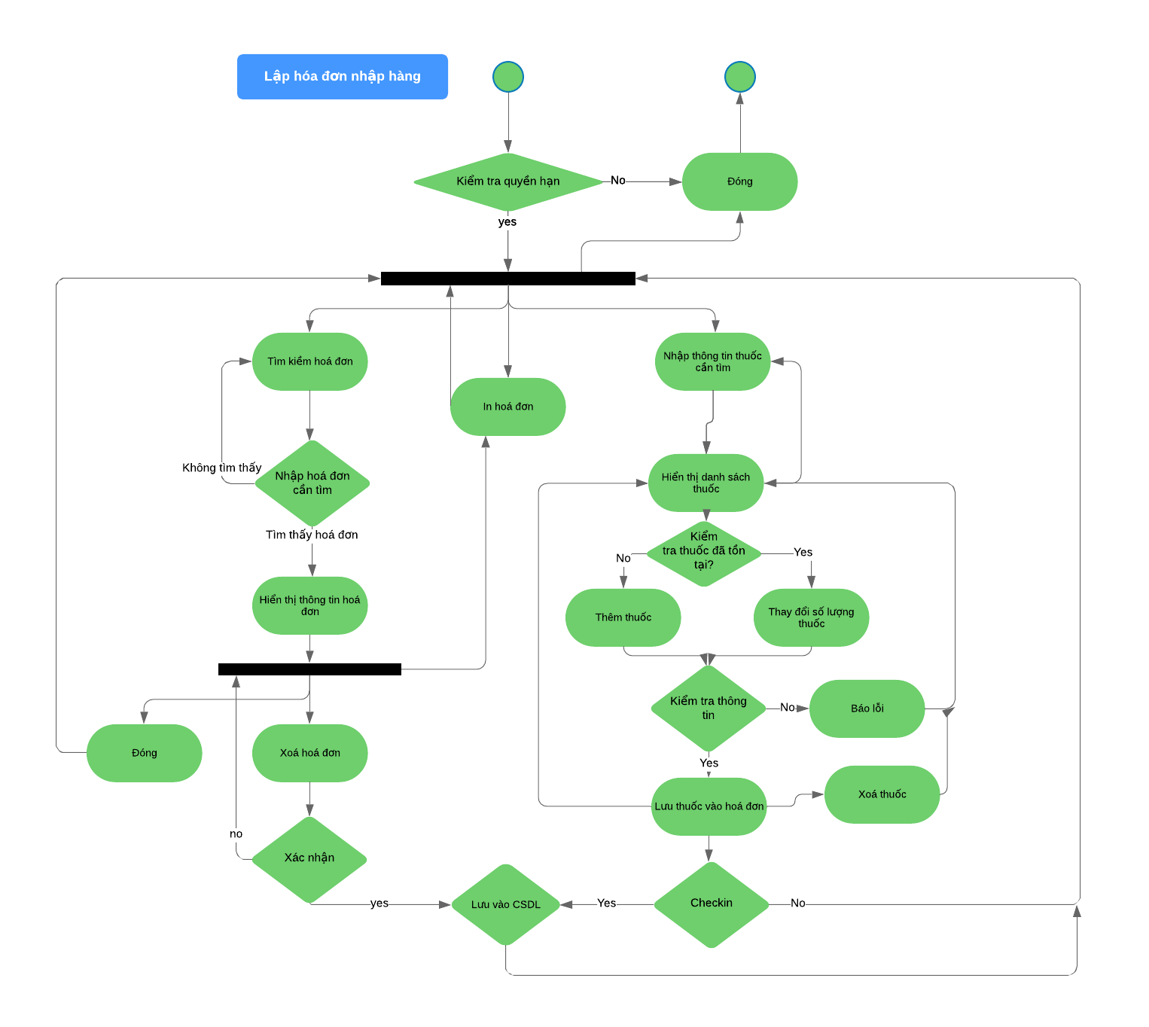
Sơ đồ ACTIVITY

Slide 19
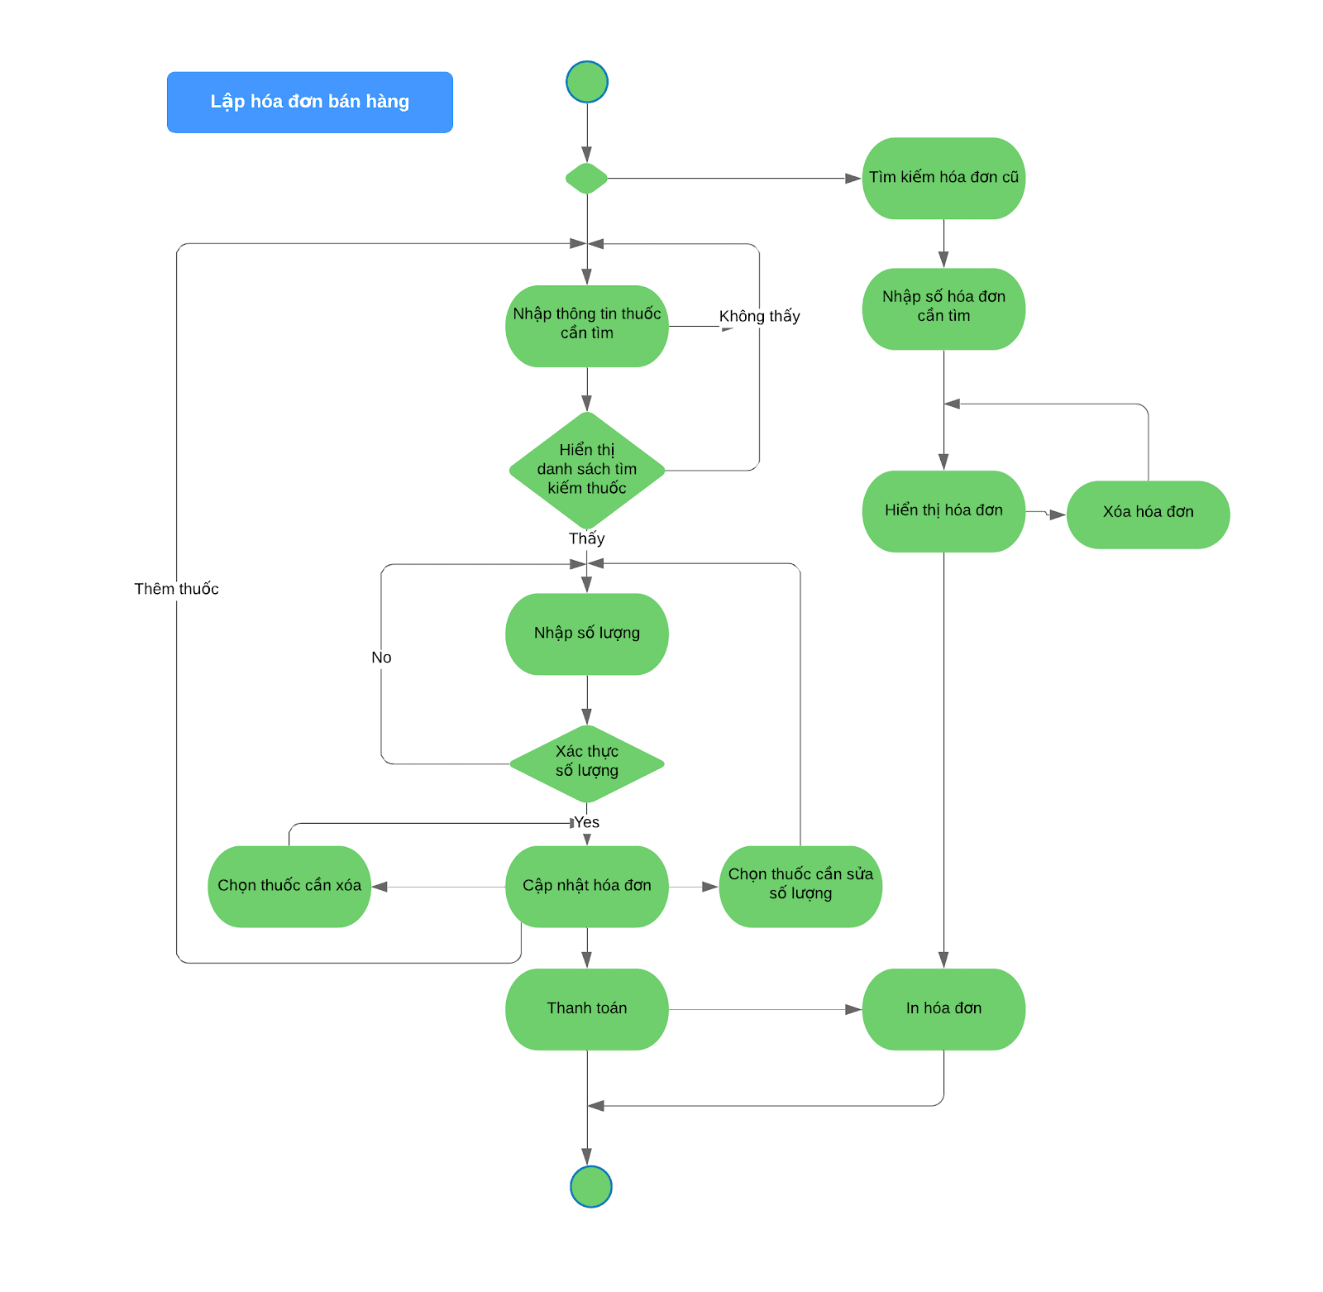
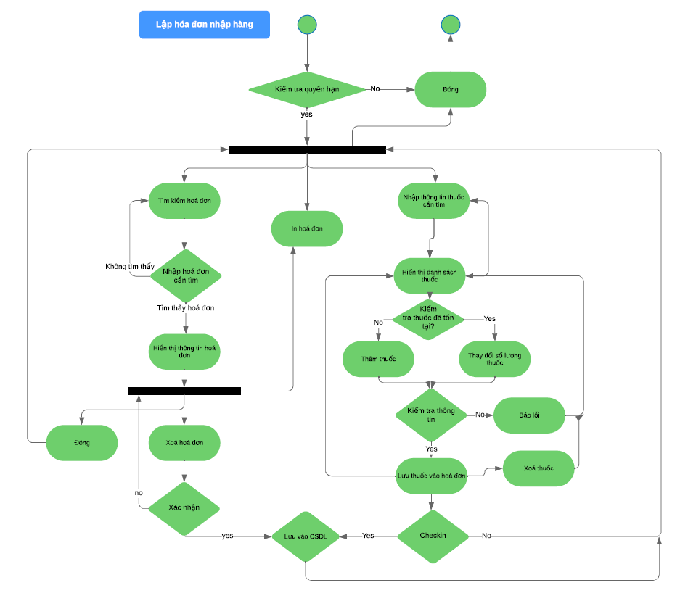
Sơ đồ ACTIVITY

Slide 20
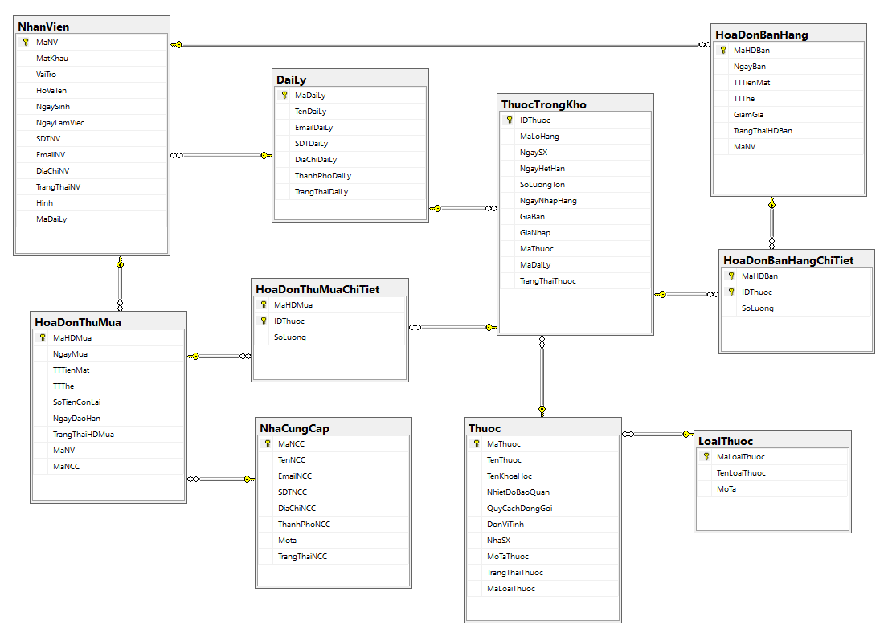
Thiết kế sơ đồ quan hệ

Slide 21
Cài đặt hệ thống

Slide 22



Kiến trúc hệ thống
Cửa hàng 1
Cửa hàng 2
Internet
Cơ sở dữ liệu
Cửa hàng 3

Slide 23


Các công nghệ sử dụng
Java Swing
SQL server 2014

Slide 24



Các công nghệ sử dụng
Github
Photoshop
Lucidchart

Slide 25
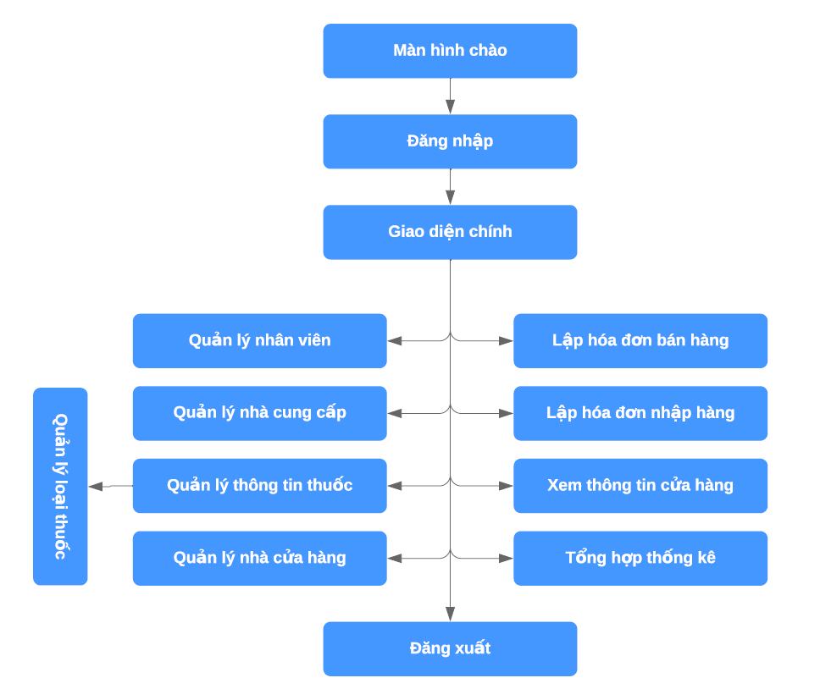
Sơ đồ tổ chức giao diện

Slide 26
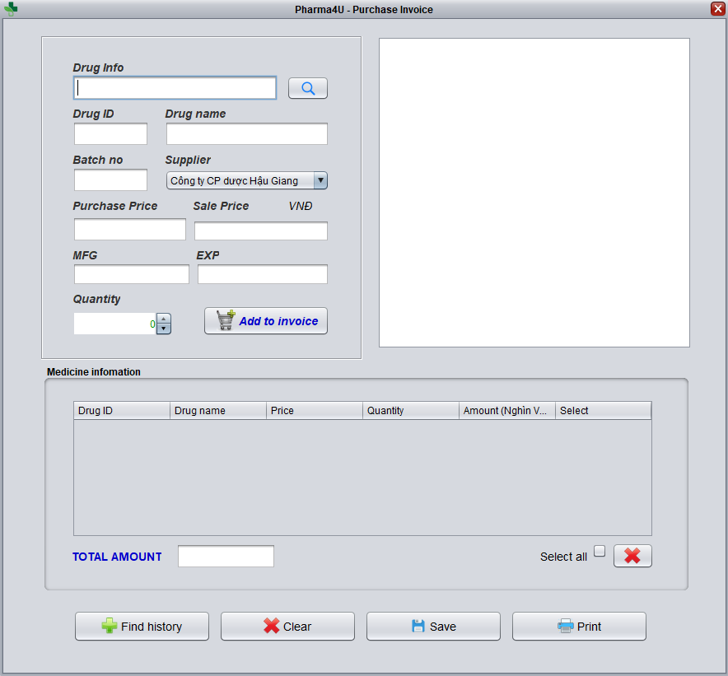
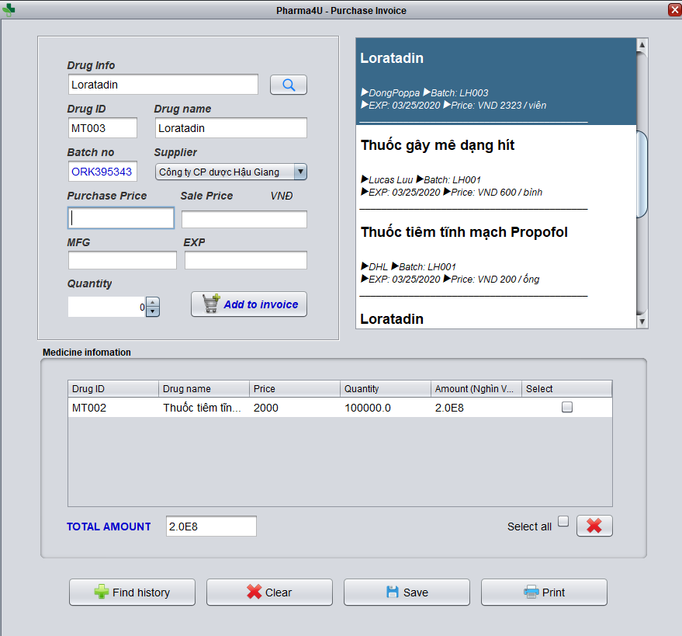
Chức năng nhập thuốc (Hóa đơn nhập)

Slide 27
void insert() {
try {
String sqlHDMua = "INSERT INTO HOADONTHUMUA(NGAYMUA, TTTIENMAT, TTTHE, SOTIENCONLAI, NGAYDAOHAN, TRANGTHAIHDMUA, MANV, MANCC)"
+ "VALUES(?, ?, ?, ?, ?, ?, ?, ?)";
JdbcHelper.executeUpdate(sqlHDMua, new Date(), ShareHelper.cash, ShareHelper.debit, ShareHelper.total - ShareHelper.cash - ShareHelper.debit, DateHelper.addDays(new Date(), ShareHelper.month * 30), null, ShareHelper.USER.getEmployeeID(), list.get(0).getSupplierID());
String sqlThuocTrongKho = "INSERT INTO THUOCTRONGKHO(MALOHANG, NGAYSX, NGAYHETHAN, SOLUONGTON, NGAYNHAPHANG, GIABAN, GIANHAP,“
+ "MATHUOC, MADAILY, TRANGTHAITHUOC) VALUES(?, ?, ?, ?, ?, ?, ?, ?, ?, ?)";
for (int i = 0; i < list.size(); i++) {
JdbcHelper.executeUpdate(sqlThuocTrongKho, list.get(i).getBatchNo(), list.get(i).getManufactureDate(), list.get(i).getExpirationDate(), 0, new Date(), list.get(i).getSalePrice(), list.get(i).getPurchasePrice(),
list.get(i).getDrugID(), ShareHelper.Branch.getBranchID(), null);
list.get(i).setDrugNumber(purchaseInvoiceDAO.lastStoragedDrugID());
}
String sqlHDMChiTiet = "INSERT INTO HOADONTHUMUACHITIET VALUES(?, ?, ?)";
for (int i = 0; i < list.size(); i++) {
JdbcHelper.executeUpdate(sqlHDMChiTiet, purchaseInvoiceDAO.lastPurchaseInvoiceID(), list.get(i).getDrugNumber(), list.get(i).getQuantity());
} DialogHelper.alert(this, "Update successfully");
this.InvoiceID = purchaseInvoiceDAO.lastPurchaseInvoiceID();
} catch (Exception e) {
DialogHelper.alert(this, "Insert failsed");
}
}

Slide 28
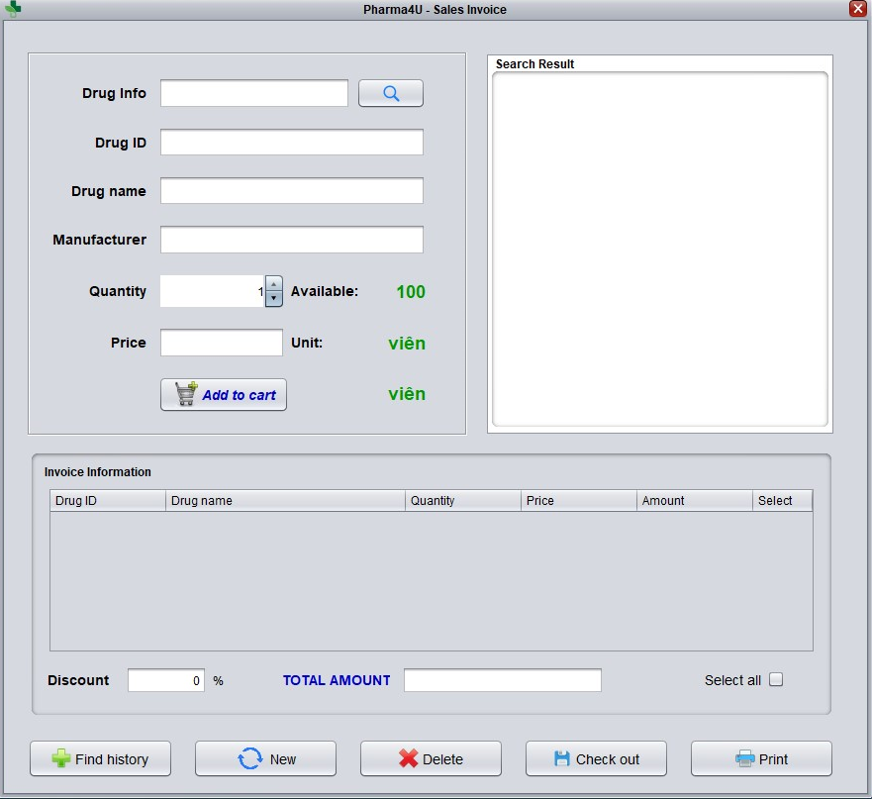
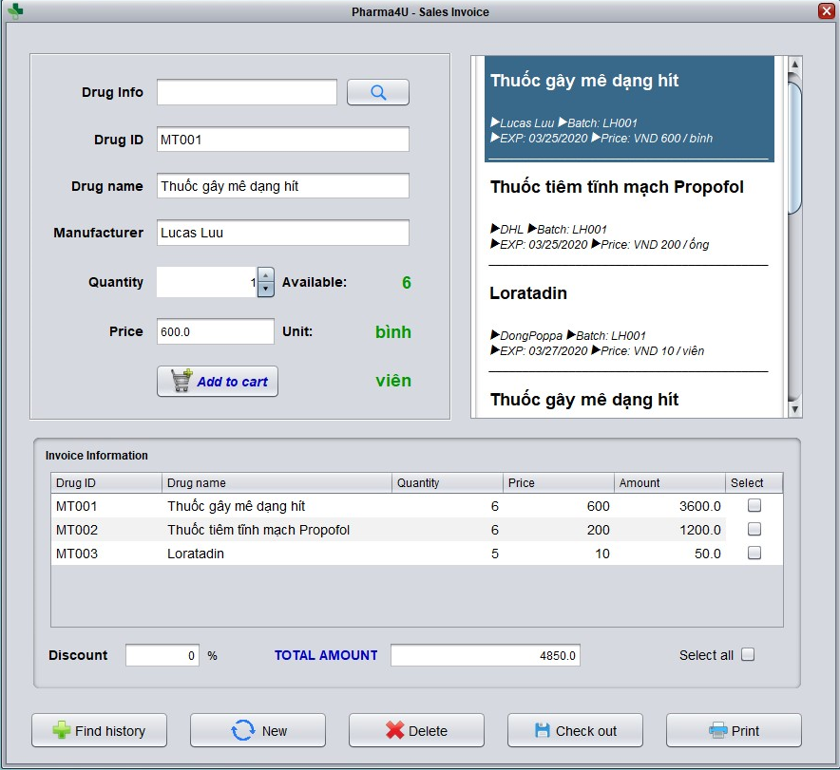
Chức năng bán thuốc (Hóa đơn xuất)

Slide 29
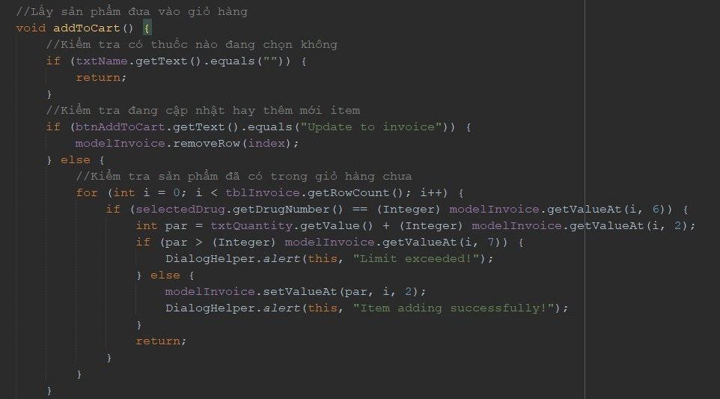
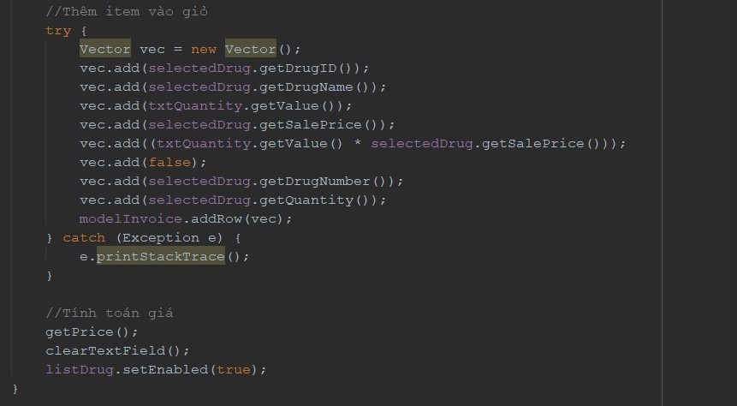

Slide 30
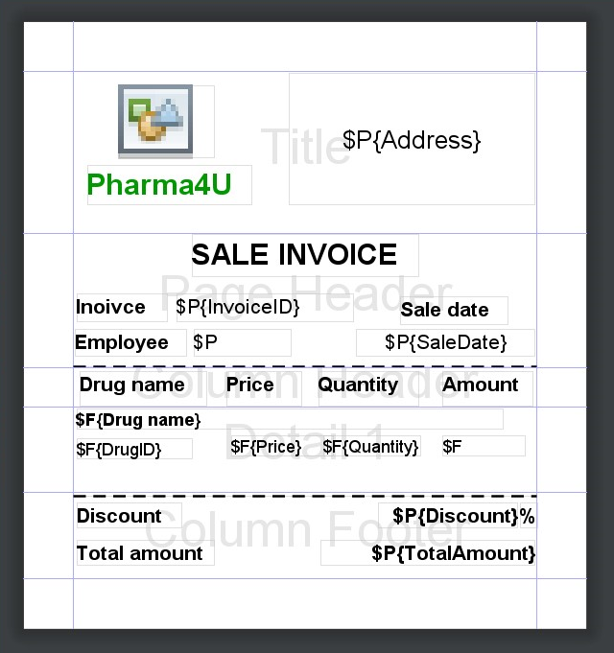
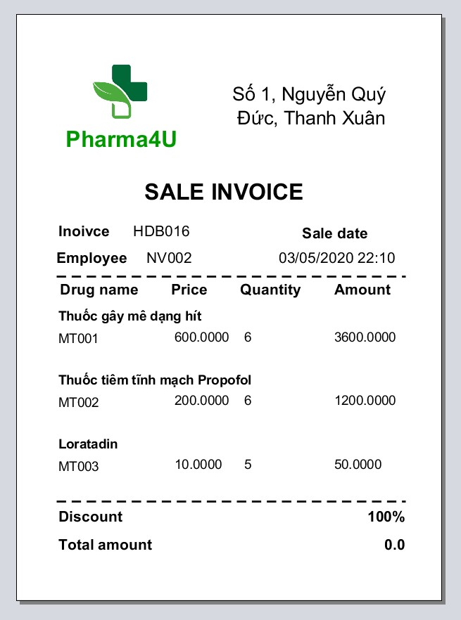
Chức năng in hóa đơn

Slide 31
File thiết kế giao diện
(jrxml)
Hash map
Biên dịch sang report
Parameter
Chèn dữ liệu
Field (Datasource)
Model table
Result Set
Xuất hóa đơn

Slide 32
THANKS FOR LISTENING

